Slide 1
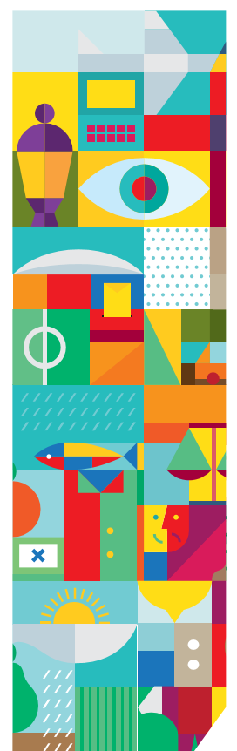

INMUNIDAD IMPOSITIVA
Dirección Nacional de Industrias
Mayo 2017

Slide 2

ALCANCE PREVISTO
DNI - emisión electrónica del Informe para:
Públicos
Privados
MEF – consulta en línea

Slide 3
Cómo inicio el trámite?
A partir del 23/05/2017

Slide 4
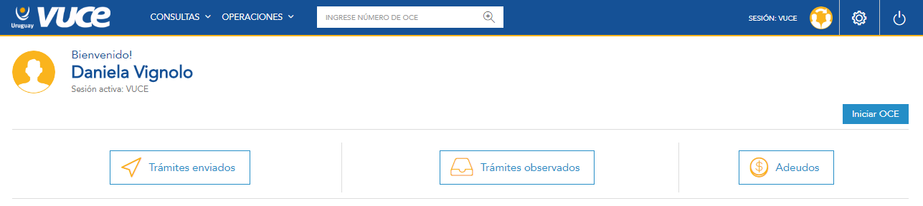
Cómo inicio el trámite?
Ingreso a VUCE con usuario y contraseña
Inicio una Operación de Comercio Exterior

Slide 5
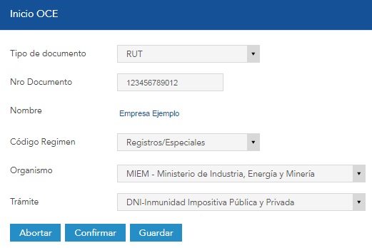
Cómo inicio el trámite?
Régimen:
REGISTROS/ESPECIALES
Trámite:
INMUNIDAD IMPOSITIVA PÚBLICA Y PRIVADA

Slide 6
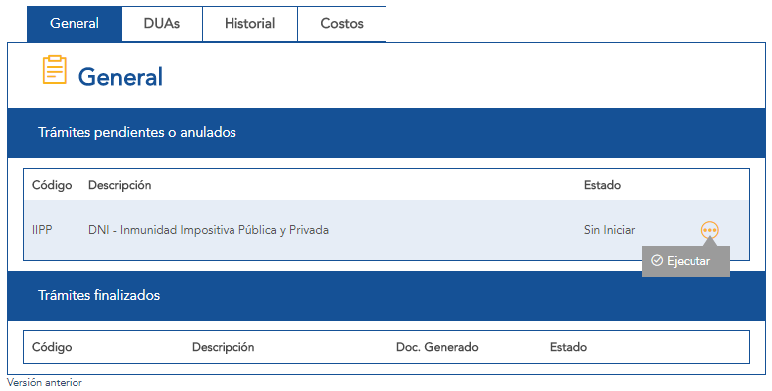
Cómo inicio el trámite?

Slide 7
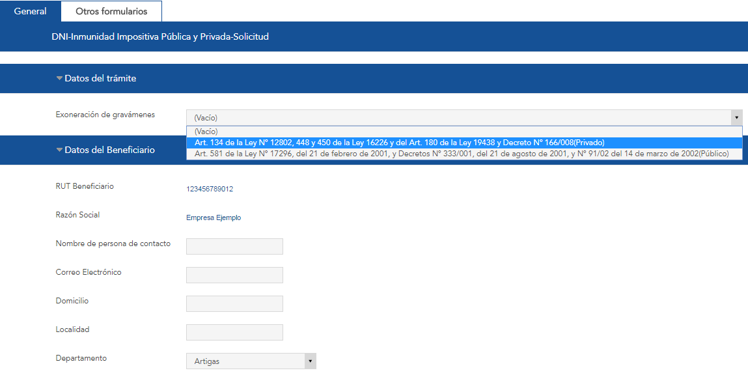
Cómo inicio el trámite?

Slide 8
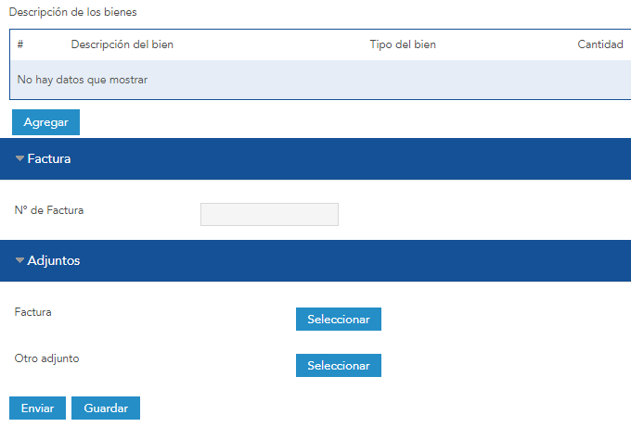
Cómo inicio el trámite?

Slide 9
Importante
DNI podrá rechazar algunos ítems de la solicitud por considerar que son competitivos con la industria nacional

Slide 10
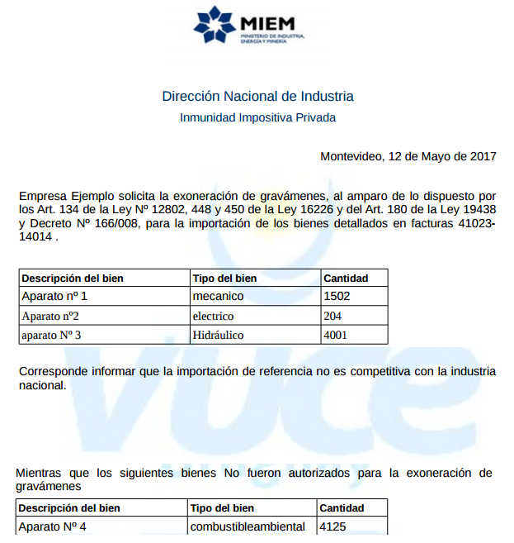

Slide 11


MUCHAS GRACIAS
info@vuce.uy

